Slide 1
Открытый урок
Подготовила:
Матасова Светлана
Александровна,
учитель русского языка и
литературы МАОУ СОШ №15

Slide 2
Он бежал у самой моей ноги. Когда я останавливался, он тоже останавливался. Когда я шёл быстрее, он тоже бежал быстрее. Он не отставал от меня ни на шаг, но на телефонную станцию не пошёл... Я погладил его но спинке, и он остался ждать меня у дверей. Но когда я вышел, его уже не было. Очевидно, его кто-то прогнал или раздавил. И мне, понимаешь, стало нехорошо, будто я предал и не уберёг смешного маленького друга.
Попробуйте угадать, о ком или о чем идет речь?
Константин Паустовский

Slide 3
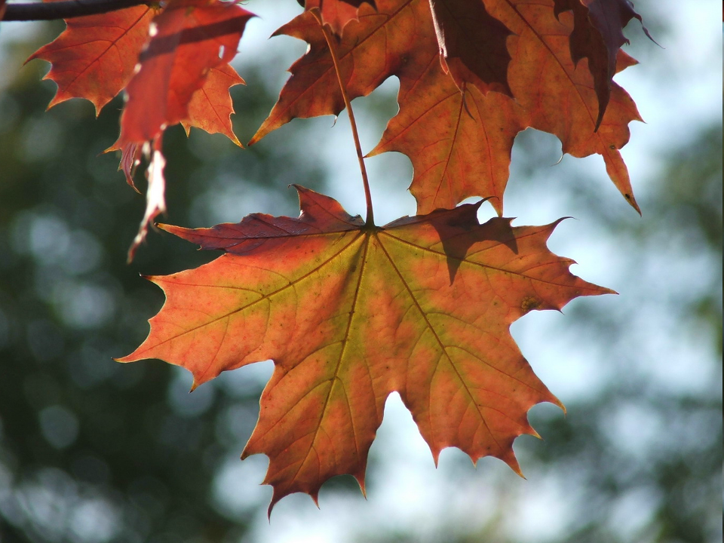

Slide 4
Местоимение. Закрепление и обобщение изученного
Вспомним:
Общее грамматическое значение, вопросы.
Морфологические признаки.
Синтаксическая функция.
Роль и употребление в речи.

Slide 6
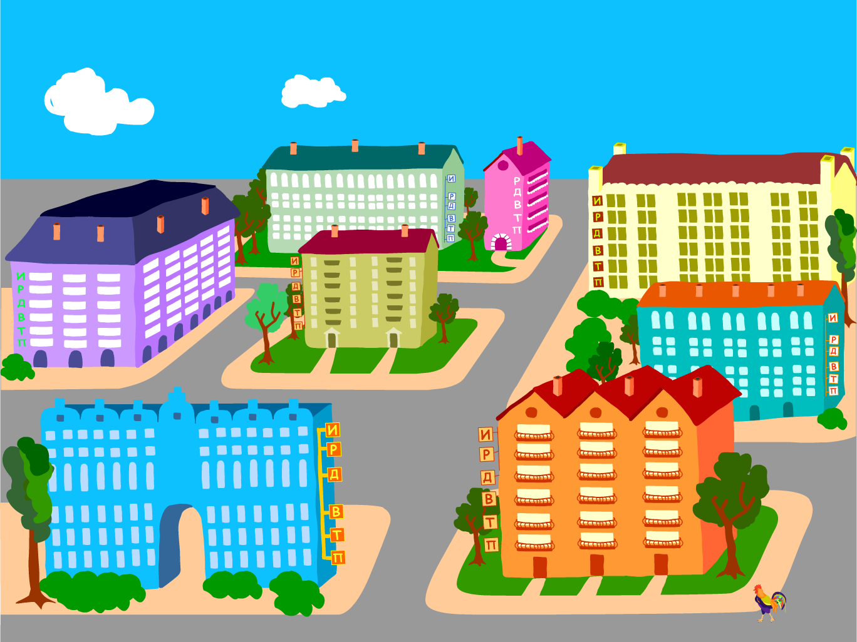
Неопределенные
г. Местоименск
Возвратное
Притяжательные
Определительные
Неопределенные
Личные
Указательные
Отрицательные
Вопросительные Относительные

Slide 11
Морфемная игра «Собери слово» • пригород • тяжесть • сделать • удивительный • отрицательный Взяв из 1-го слова приставку, из 2-го – корень, из 3-го – суффикс, из 4-го – суффиксы, из 5-го – окончание, вы получите название 5-го разряда

Slide 12
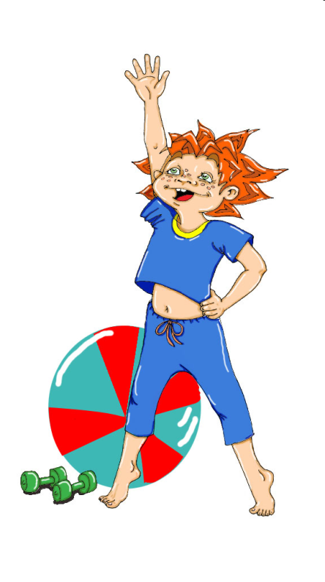
Физминутка
Быстро встали, улыбнулись.
Выше-выше потянулись.
Ну-ка, плечи распрямите,
Поднимите, опустите.
Вправо, влево повернитесь,
Рук коленями коснитесь.
Сели, встали. Сели, встали.
И на месте побежали.

Slide 13
Определить значение фразеологизмов.
Самое большее –
Сам не свой –
Сам по себе –
Само собой разумеется –
Сам себе хозяин -
Не больше чем (столько-то).
Расстроен, потерял душевное равновесие.
Самостоятельно, без помощи, отдельно.
Невольно, непроизвольно, без каких-либо усилий.
Ни от кого не зависит.

Slide 14
ОБРАЗЕЦ
Кто стучится в дверь ко мне?
Я спросил, кто стучится.

Slide 16
Я узнал (а) …… Я научился … Я не научился… Я понял (а).... Я не понял (а)… Я закрепил…. Мне понравилось…. Для меня стало новым….. Меня удивило…..

